Slide 1

Nghe – viết
Anh bộ đội Cụ Hồ gốc Bỉ

Slide 2



TRÒ CHƠI HỘP QUÀ BÍ MẬT

Slide 3






Slide 5





Dấu thanh cần được đặt ở đâu?
Dấu thanh được đặt ở âm chính. Dấu nặng đặt dưới âm chính, các dấu còn lại đặt trên âm chính
TRỞ VỀ

Slide 6
Viết vần của các tiếng: hòa bình
vào mô hình cấu tạo vần
Tiếng
Vần
Âm đệm
Âm chính
Âm cuối
TRỞ VỀ
hòa
o
a
bình
i
nh

Slide 7
CHÚC MỪNG CHIẾN THẮNG

Slide 8

Nghe – viết
Anh bộ đội Cụ Hồ gốc Bỉ
Thực hiện: Edufive

Slide 9
Muïc tieâu baøi hoïc:
Hiểu nội dung bài:
Anh bộ đội Cụ Hồ gốc Bỉ.
1
Nghe – viết chính tả bài:
Anh bộ đội Cụ Hồ gốc Bỉ.
2
3
Tiếp tục củng cố hiểu biết về mô hình cấu tạo vần và quy tắc đánh dấu thanh trong tiếng.
4
Có ý thức viết đúng, viết đẹp Tiếng Việt.

Slide 10
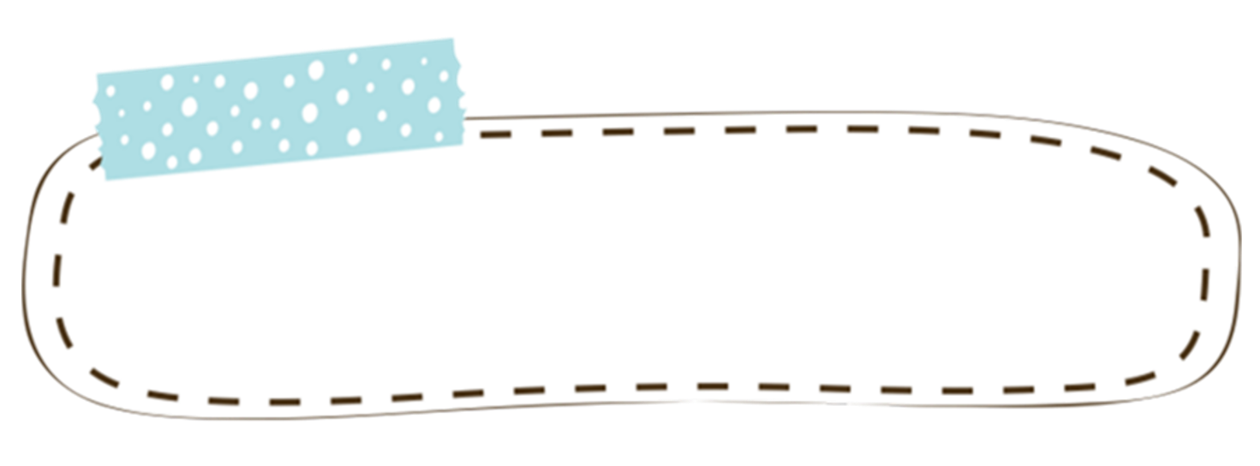





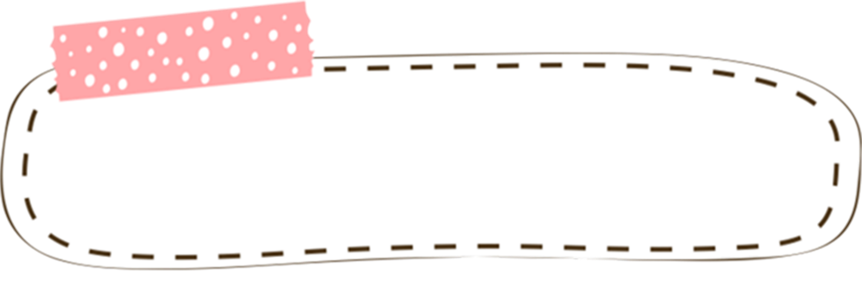




Slide 11
HOAÏT ÑOÄNG 1

Slide 12
Anh bộ đội Cụ Hồ gốc Bỉ
Phrăng Đơ Bô-en là một người lính Bỉ trong đội quân Pháp xâm lược Việt Nam. Nhận rõ tính chất phi nghĩa của cuộc chiến tranh xâm lược năm 1949, ông chạy sang hàng ngũ quân đội ta, lấy tên Việt là Phan Lăng. Một lần, rơi vào ổ phục kích, ông bị địch bắt. Địch dụ dỗ, tra tấn thế nào cũng không khuất phục được ông, bèn đưa ông về giam ở Pháp.
Năm 1986, Phan Lăng cùng con trai đi thăm Việt Nam, về lại nơi ông đã từng chiến đấu vì chính nghĩa.
Theo NHƯ KIM

Slide 13

Vì sao Phrăng Đơ Bô-en
lại chạy sang hang ngũ
của quân đội ta?

Slide 14


Vì ông nhận rõ
tính chất phi nghĩa của
uộc chiến tranh phi nghĩa

Slide 15


Vì ông nhận rõ
tính chất phi nghĩa của
uộc chiến tranh phi nghĩa

Slide 16

Bị địch bắt, bị dụ dỗ,
tra khảo nhưng ông
nhất định ông không khai

Slide 17



Vì sao đoạn văn lại
được đặt tên là
Anh bộ đội Cụ Hồ gốc Bỉ

Slide 18
Vì Phrăng Đơ Bô-en
là người lính Bỉ nhưng
làm việc cho quân đội ta,
nhân dân ta yêu thương
gọi anh là Anh bộ đội Cụ Hồ

Slide 19

Những từ dễ
viết sai chính tả

Slide 20
Lưu ý viết hoa
danh từ riêng

Slide 21
Anh bộ đội Cụ Hồ gốc Bỉ
Phrăng Đơ Bô-en là một người lính Bỉ trong đội quân Pháp xâm lược Việt Nam. Nhận rõ tính chất phi nghĩa của cuộc chiến tranh xâm lược năm 1949, ông chạy sang hàng ngũ quân đội ta, lấy tên Việt là Phan Lăng. Một lần, rơi vào ổ phục kích, ông bị địch bắt. Địch dụ dỗ, tra tấn thế nào cũng không khuất phục được ông, bèn đưa ông về giam ở Pháp.
Năm 1986, Phan Lăng cùng con trai đi thăm Việt Nam, về lại nơi ông đã từng chiến đấu vì chính nghĩa.
Theo NHƯ KIM

Slide 22
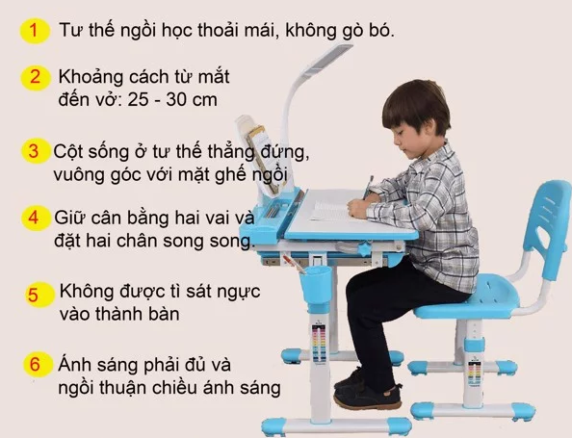
Tö theá ngoài hoïc ñuùng

Slide 23

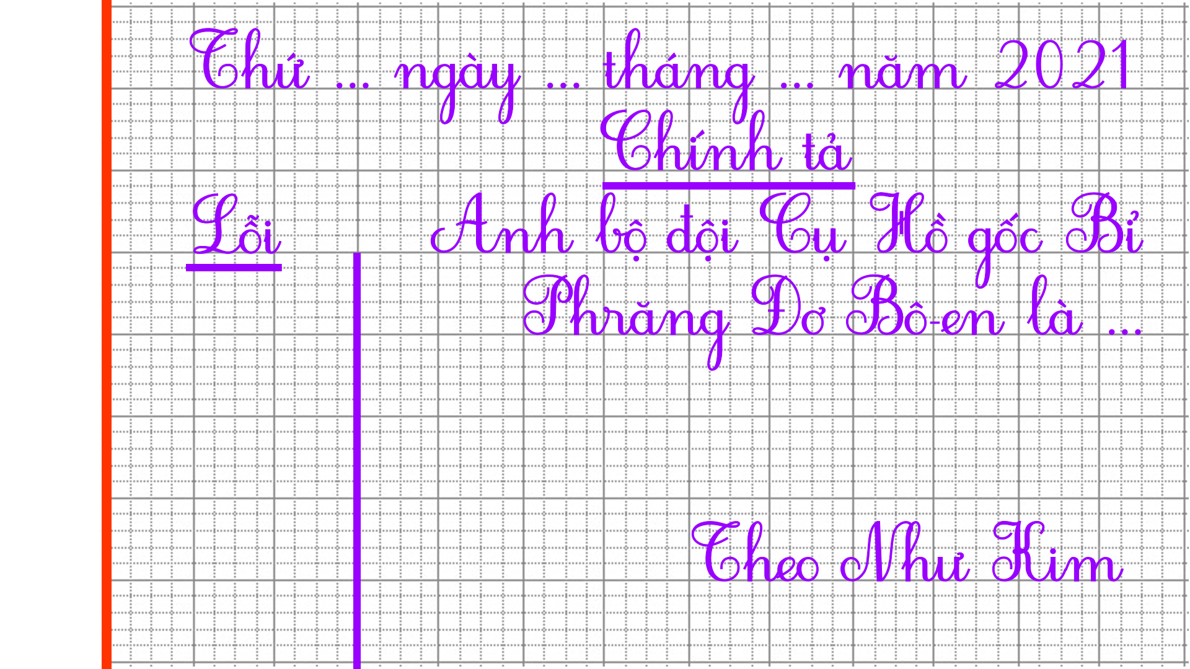
Thứ … ngày … tháng … năm 2021
Chính tả
Lỗ i
Anh bộ độ i Cụ Hồ gố c Bỉ
Phrăng Đơ Bô-en là …
Nếu bị lỗi font thì bạn có thể lấy hình này
Theo Như Kim
Giảm tải theo công văn 3969: HS tự viết chính tả

Slide 24
HOAÏT ÑOÄNG 2

Slide 25
Chép vần của các tiếng in đậm trong câu sau vào mô hình cấu tạo vần. Cho biết các tiếng ấy có gì giống nhau và khác nhau về cấu tạo.
Nhận rõ tính chất phi nghĩa của cuộc chiến tranh xâm lược, năm 1949, ông chạy sang hàng ngũ quân đội ta, lấy tên Việt là Phan Lăng.

Slide 26
Tiếng
Vần
Âm đệm
Âm chính
Âm cuối
nghĩa
ia
chiến
iê
n
- Gioáng: 2 tieáng ñeàu coù aâm chính goàm 2 chöõ caùi (ñoù laø nguyeân aâm ñoâi).
- Khaùc: tieáng nghóa khoâng coù aâm cuoái, coøn tieáng chieán coù aâm cuoái.

Slide 27
Nêu quy tắc ghi dấu thanh ở các tiếng trên
Tiếng
Vần
Âm đệm
Âm chính
Âm cuối
ĩ
nghĩa
ia
ia
ế
chiến
iê
n
iê

Slide 28
Quy tắc:
- Trong tiếng nghĩa (không có âm cuối): đặt dấu thanh ở chữ cái đầu ghi nguyên âm đôi
- Trong tiếng chiến (có âm cuối): đặt dấu thanh ở chữ cái thứ hai ghi nguyên âm đôi

